Slide 1
Тренажер по метро Санкт-Петербурга
Артём Нуждин
Яндекс лицей 2024-2025
Москва

Slide 2
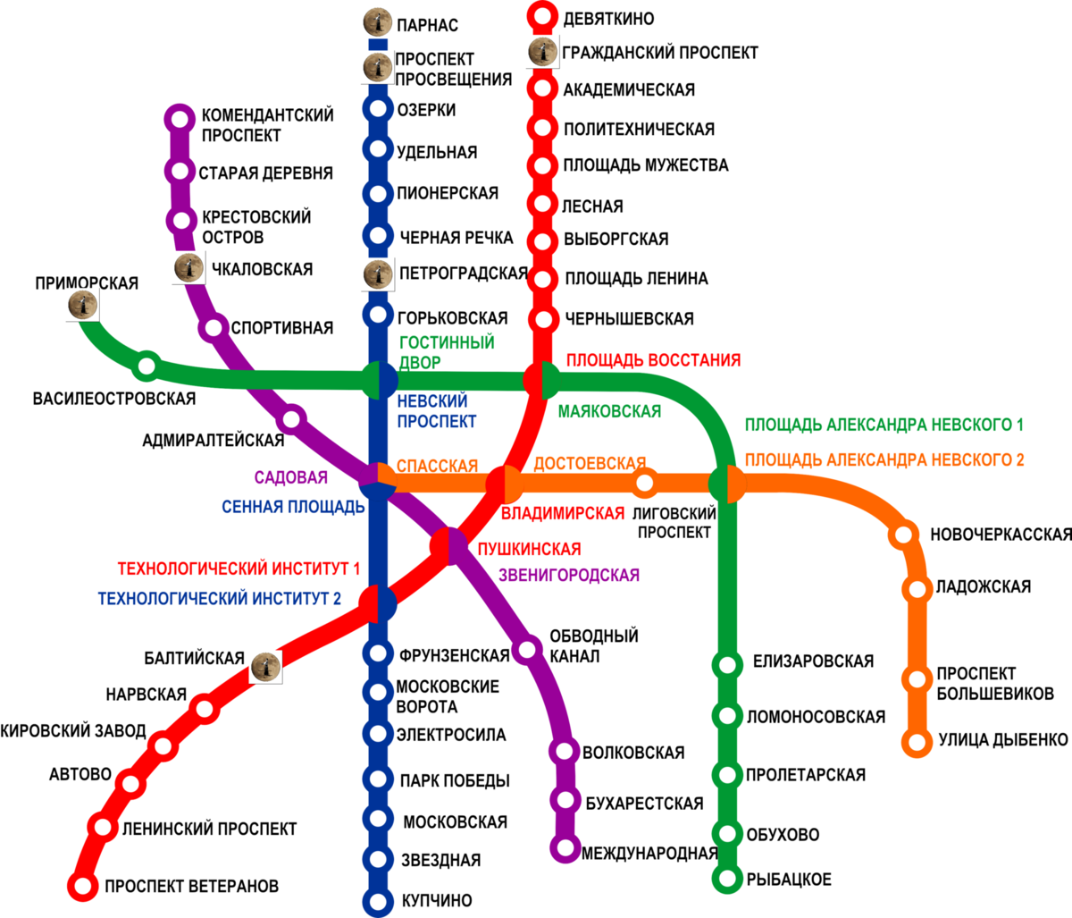
Проблема
Ориентирование в метро

Slide 3
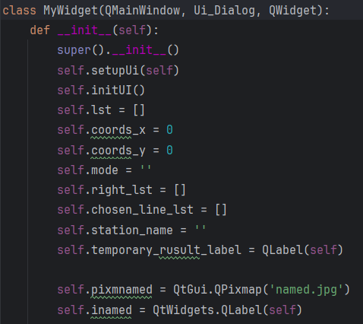
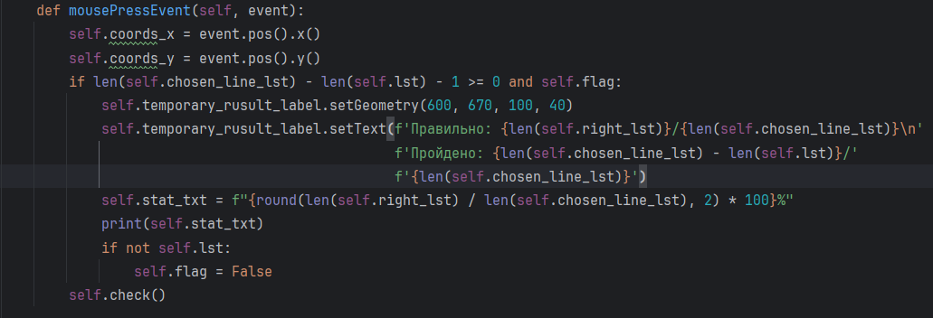
Технологии
PyQt6
SQLite3
Csv
Структура:
Файл окошка (design_new.py)
Файл обработки (metro.py)
Файл базы данных (metro_db.sqlite)

Slide 4
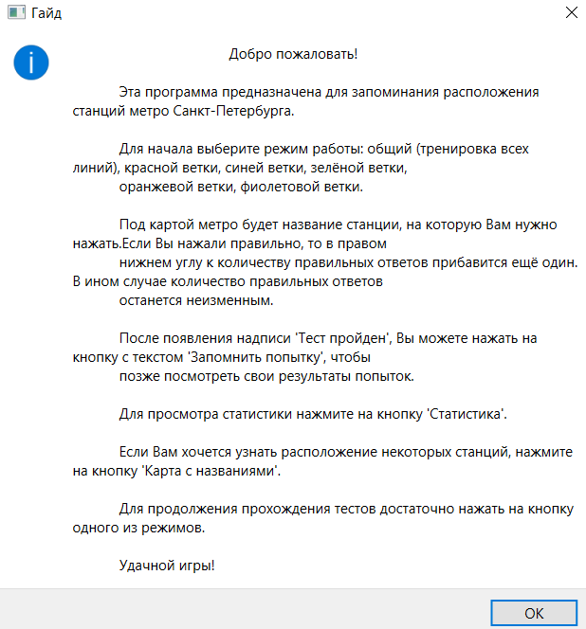
Инструкция

Slide 5
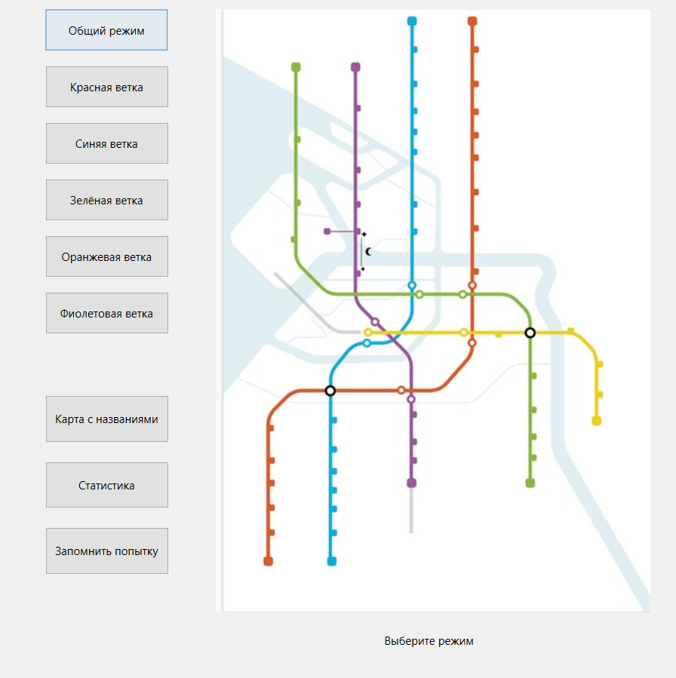
Основное окно

Slide 6

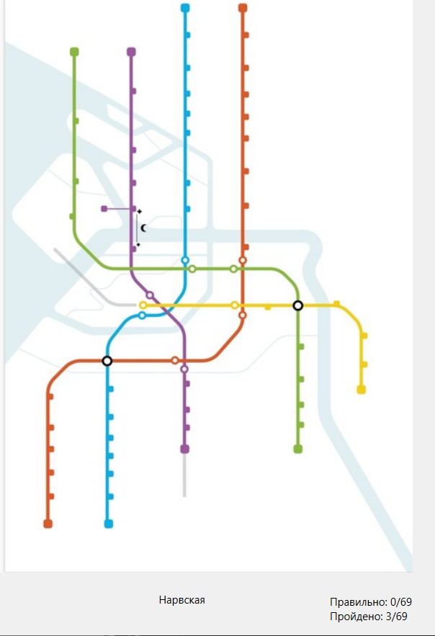
Тренажер

Slide 7

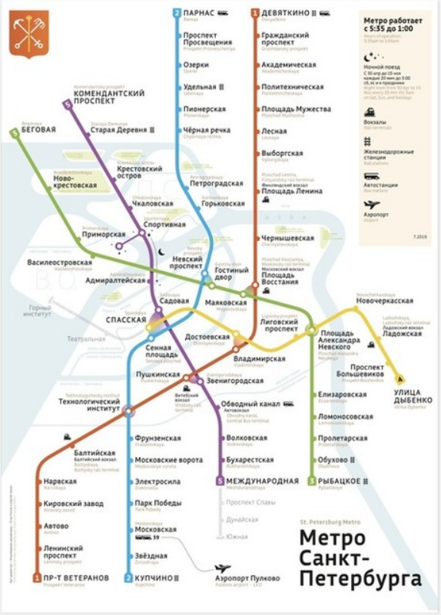
Переход на карту

Slide 8
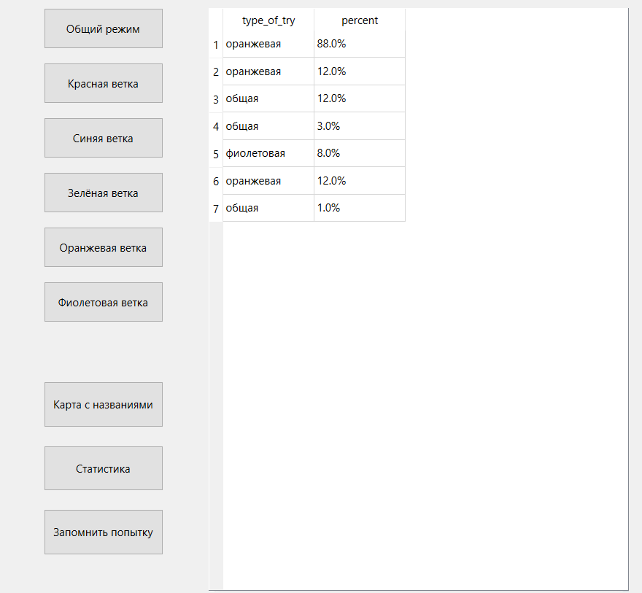

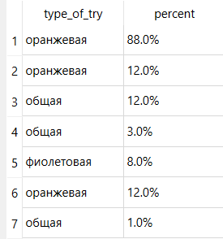
Статистика

Slide 9
Возможности для доработки
Создание нескольких тренажеров (другие метрополитены, страны, созвездия и др.)
Создание рейтинга прохождений среди пользователей
Добавление награждения за прохождение
Особенный интерфейс для пользователей, у которых высокий рейтинг
Размещение рекламы в основном окне

Slide 10
Выводы
Программа реализует заявленные функции и имеет возможности для улучшения работы, популяризации среди пользователей, монетизации проекта

